Slide 1
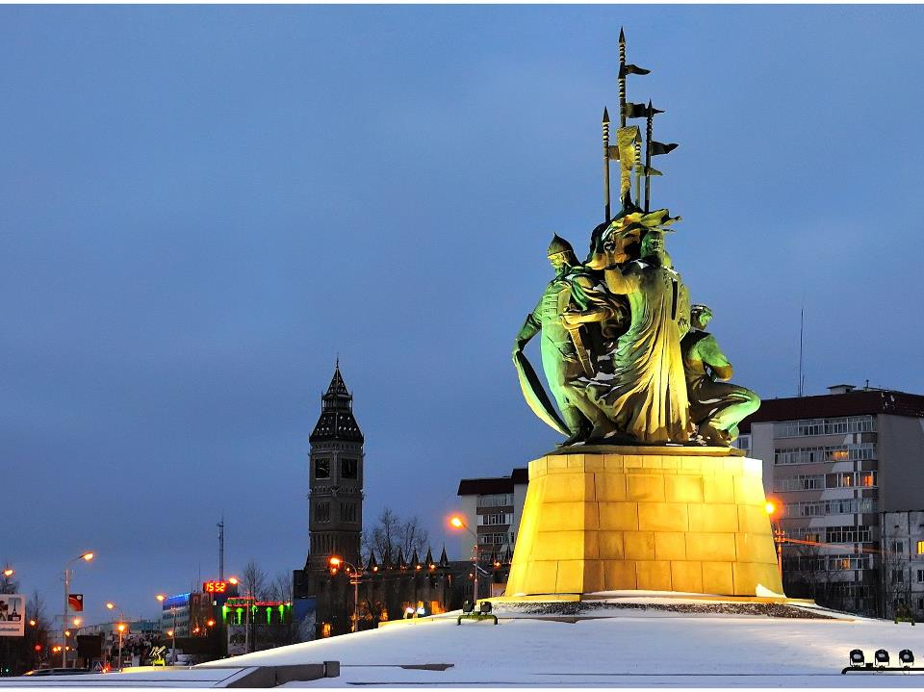
МОЯ МАЛАЯ РОДИНА - СУРГУТ
Муниципальное бюджетное дошкольное образовательное учреждение
детский сад № 38 «Зоренька»
Воспитатель
Гаджимурадова Л.Г.

Slide 2
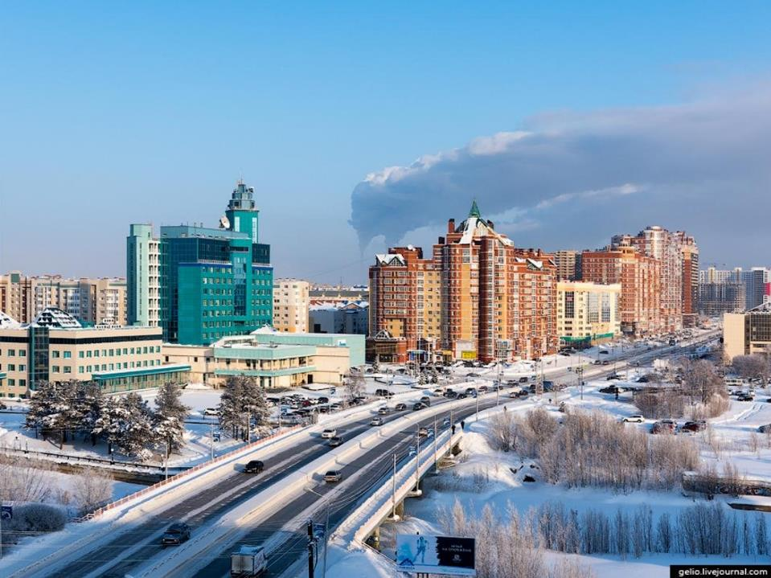
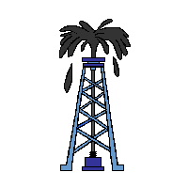

Сургут
Сургут — город в России, административный центр Сургутского района ХМАО — Югры.
Численность населения — 360 590 человек (2018).
В 2011 году занял 3-е место богатейших городов России.
Топ-3 городов по количеству автомобилей на 1000 чел.
Топ-5 в рейтинге городов с самыми высокими заработными платами в стране.
Топ самых быстрорастущих городов, также город занимает 4 место городов с самым дорогим жильём

Slide 3
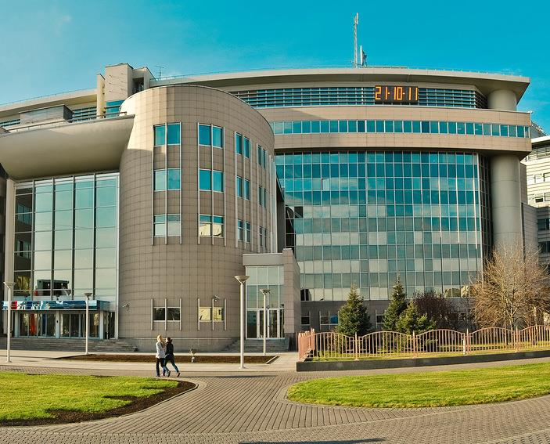
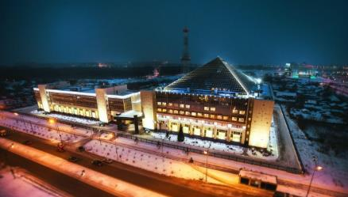
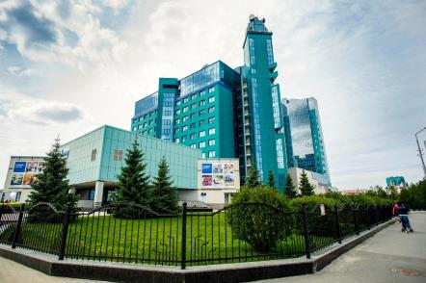
Стратегический центр
Сургут — это стратегически важный центр нефте- и газодобывающей промышленности Российской Федерации.

Slide 4
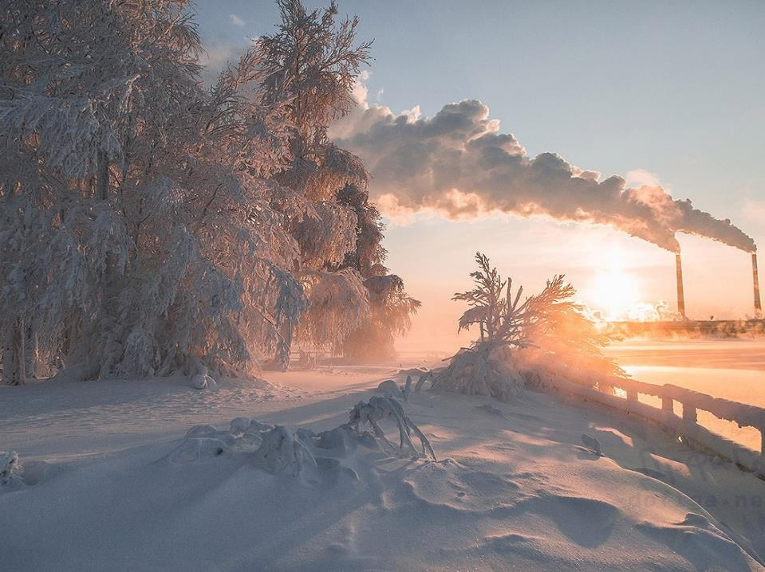
Климат
По климатическим условиям район приравнен к Крайнему Северу. Климат континентальный.
Зима холодная, продолжительная — со второй половины октября до середины апреля. Средняя температура января - −20°C.
Лето умеренно-тёплое, средняя температура июля — +18,2°C.

Slide 5
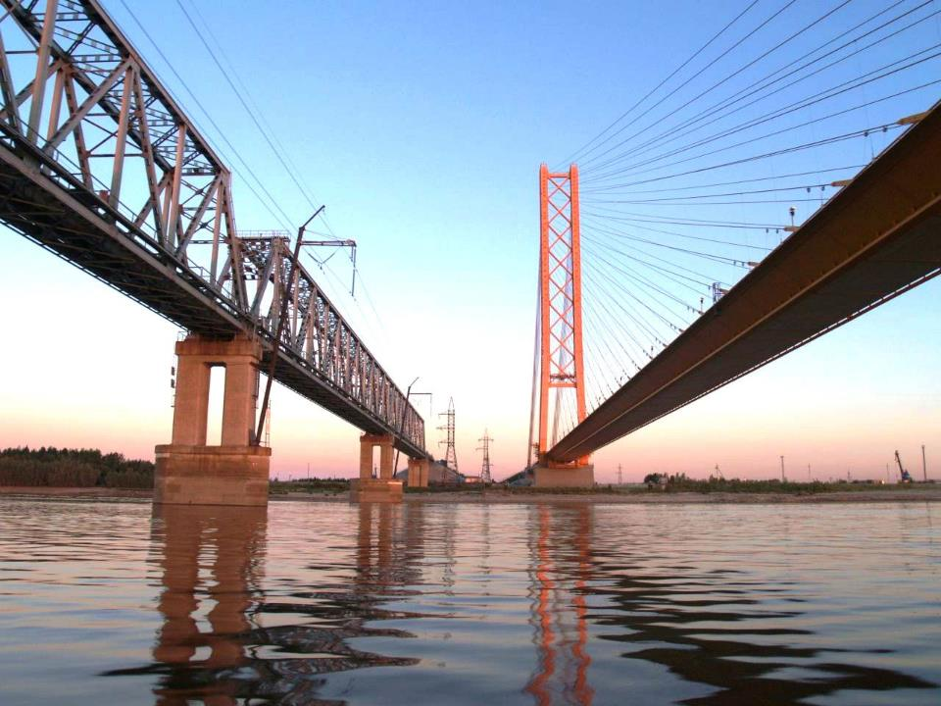
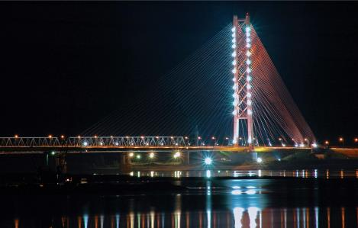
Автомобильный транспорт
Через город проходит федеральная трасса Р404.
Также в 2000 году близ города был построен Югорский мост через реку Обь. Его протяжённость составляет 2110 метров.

Slide 6
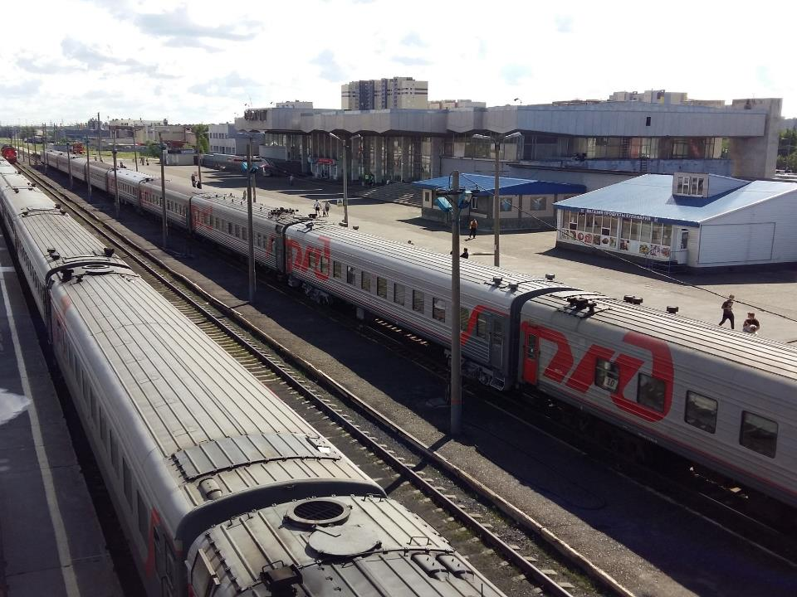
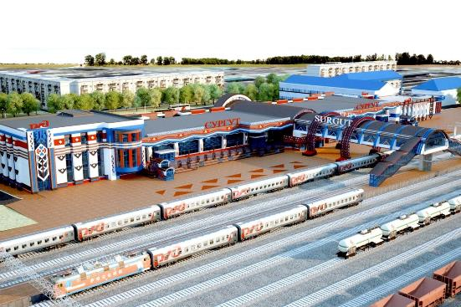
Железнодорожный транспорт
Здание вокзального комплекса станции Сургут построено в 1988 году, его общая площадь — 5900 м².

Slide 7
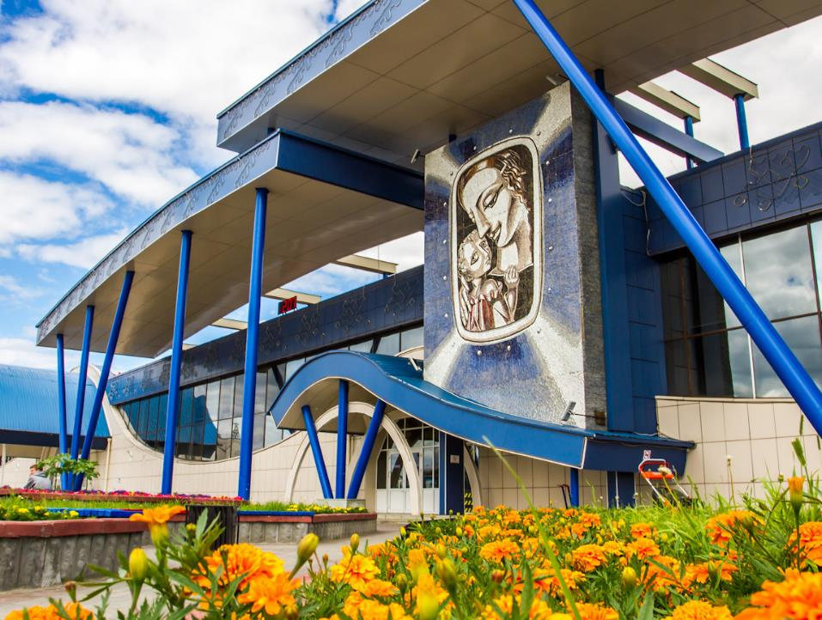
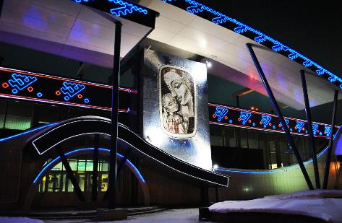
Аэропорт
Крупнейший аэропорт в Ханты-Мансийском автономном округе — Югре, один из самых крупных в России. Имеет международный статус.

Slide 8
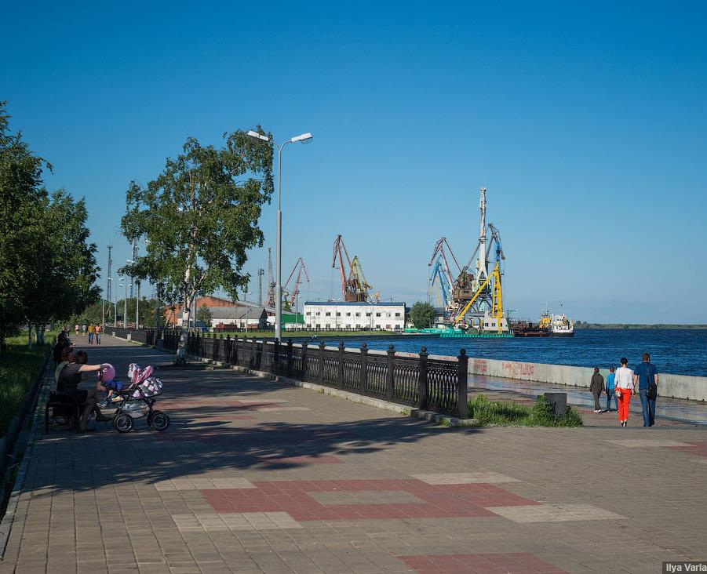
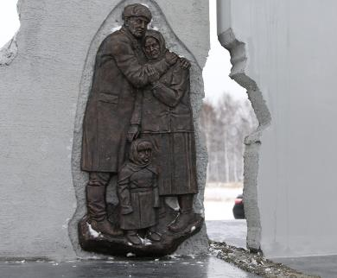
Водный транспорт
Крупный транспортный узел — единственный на Средней Оби в ХМАО и второй по величине в Обь-Иртышском пароходстве.

Slide 9
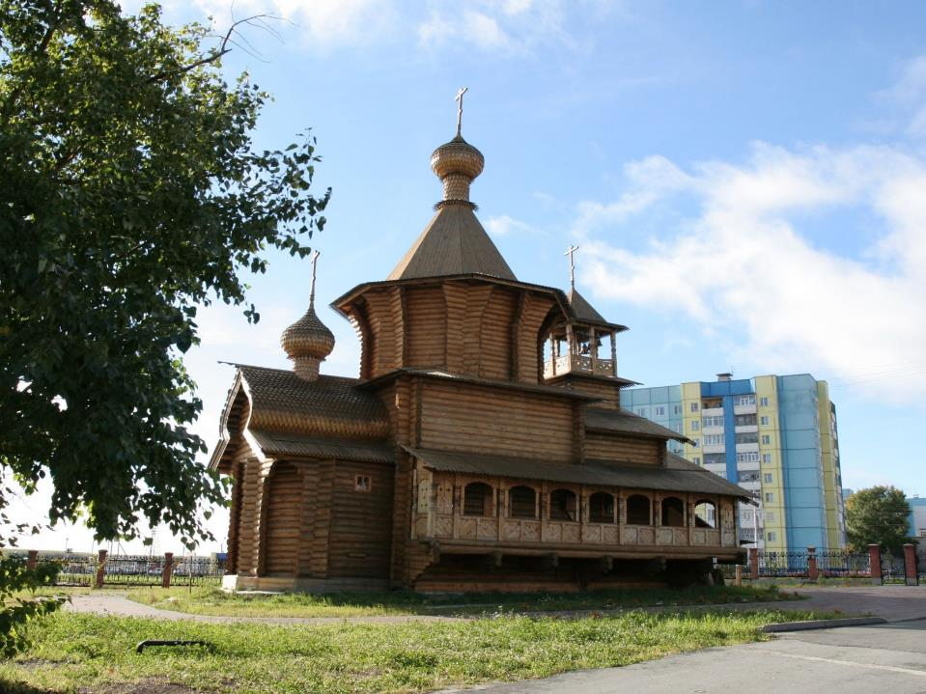
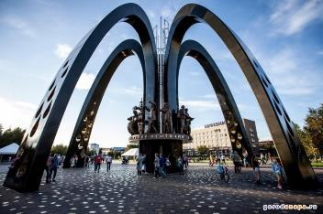
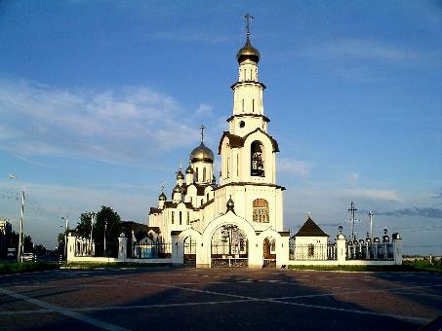
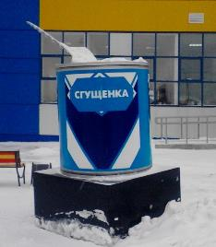
Культура
Достопримечательности
Музеи
Театры и концертные залы
Библиотеки
Кинотеатры

Slide 10
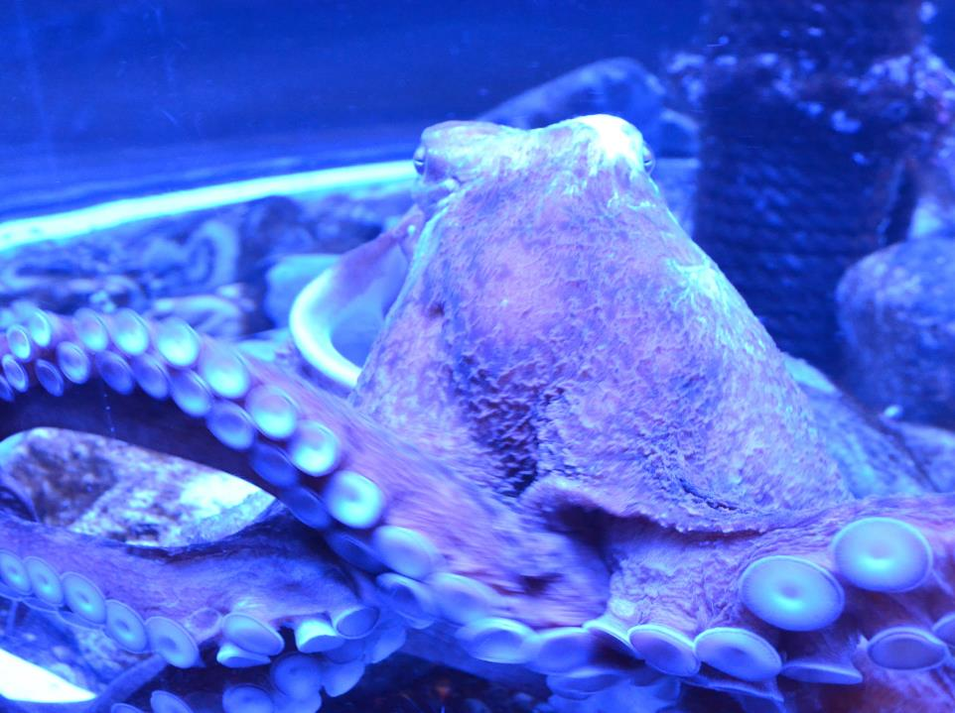
Развлечения
Включает 20 молодёжно-подростковых клубов, учебно-тренировочный центр «Барсова гора», центр технических видов спорта и др.
А также это крупные торгово- развлекательные центры: «Аура» и «Сити молл» (крупнейший ТРЦ в Западной Сибири, открытый в ноябре 2012 года, уступает лишь Омским и Новосибирским ТРЦ).
В городе действуют более 40 автоцентров и автосалонов.
В 2016 году в городе открылся самый большой в ХМАО аквапарк «Аквамарин».
Во второй половине 2016 года в Сургутском районе был открыт океанариум «Акватика»

Slide 11
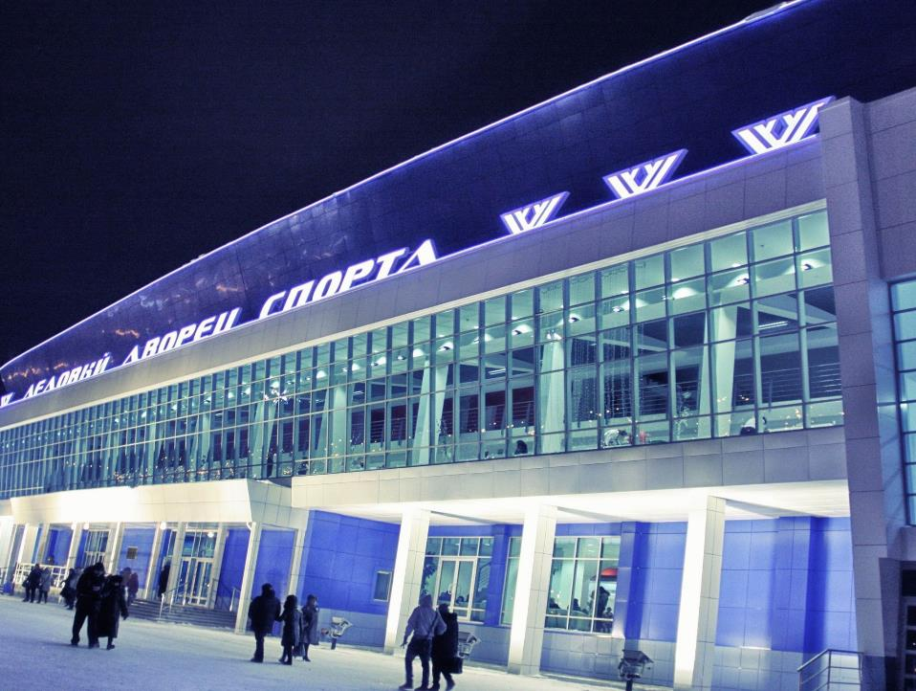
Спорт
В городе функционирует 369 спортивных сооружений, в том числе: 138 спортивных залов, включая спортивные залы предприятий и учреждений города; 16 плавательных; 94 плоскостных спортсооружения; 7 лыжных баз; 21 сооружение для стрелковых видов спорта; 93 других спортсооружения.

Slide 12
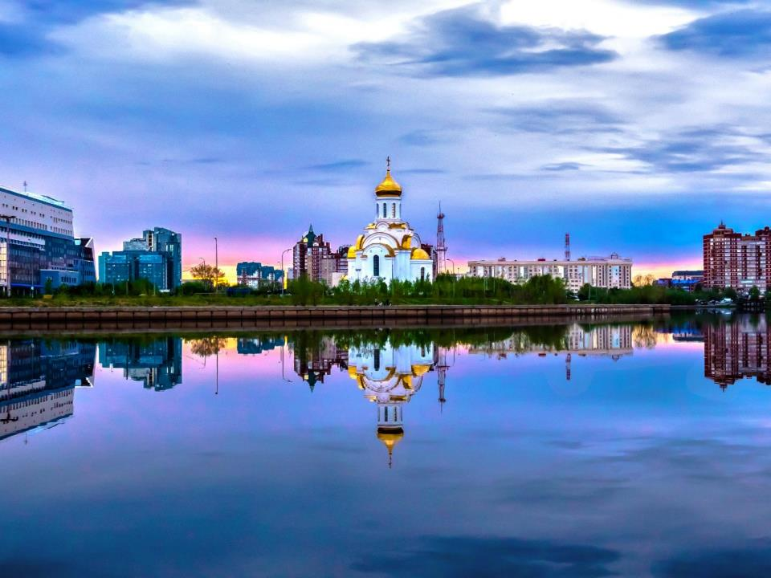
Спасибо за внимание!

